Slide 1
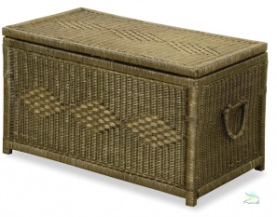
ГБОУ Школа № 1376
Дошкольное подразделение № 1
Детско – родительский
образовательный проект
«Бабушкин сундук»
Группа №31 «Б»
Воспитатели:
Мещерякова Е.В., Новикова Е.В.
2016 г.

Slide 2
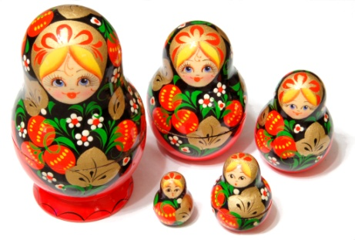
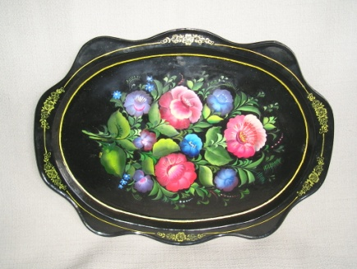
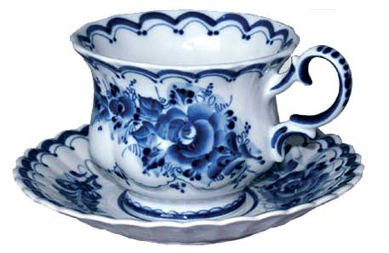
Формирование нравственно-патриотических чувств средствами декоративно-прикладного искусства, создать условия для совместного процесса освоения педагогами, детьми и родителями культуры нашей страны.
Цель:

Slide 3
Задачи:
Расширять представления детей о многообразии предметов декоративно-прикладного искусства
Воспитание чувства гордости за талант и самобытность русского народа
Развивать творческие способности детей

Slide 4
Этапы проекта
I этап: организационный
определение направлений работы воспитателей и специалистов в реализации проекта;
II этап: основной
проведение мероприятий по реализации проекта
III этап: итоговый
создание мини музея «Бабушкин сундук»;
создание творческой мастерской
разработка сценариев мероприятий
совершенствование системы взаимодействия педагогов и родителей.
показ открытого занятия
подведение итогов реализации Проекта
подготовка итоговой документации.

Slide 5
• создание музея «Бабушкин сундук»; • создание коллекций в музее: шкатулки, игрушки, деревянные ложки, одежда и др.; • рассказы о традиционных ремеслах на Руси (гончарное дело, ткачество, плетение из бересты, и др.); • знакомство с народными приметами (по временам года); • чтение познавательных сказок; • рассказ воспитателя об отношении людей к явлениям природы в древности; • рассматривание бересты, березовой коры; • беседа «На чем писали дети много лет назад»; • обсуждение «А каким вы представляете древний детский сад»;
Содержание работы:

Slide 6
• беседы о декоративно-прикладных промыслах; • рассматривание изделий (Гжель, Хохлома, Городец и др.); • познавательные вечера по теме «История вещей» (откуда пришла матрешка, первые берестяные погремушки, деревянные ложки и др.); • беседы «Что такое, кто такой», «Что бы это значило?»; • отгадывание фольклорных загадок о подворье, ремеслах, растениях, животных и пр.; • обсуждение и пояснение народных примет (зимних, весенних, летних, осенних); • рассматривание картин на тему «Деревня», «Древний город», «Народные костюмы» и др.; • разучивание потешек, закличек, дразнилок; • создание условий для сюжетно-ролевых игр «Строим древний город», «Деревня», «Семья».
Содержание работы:

Slide 7
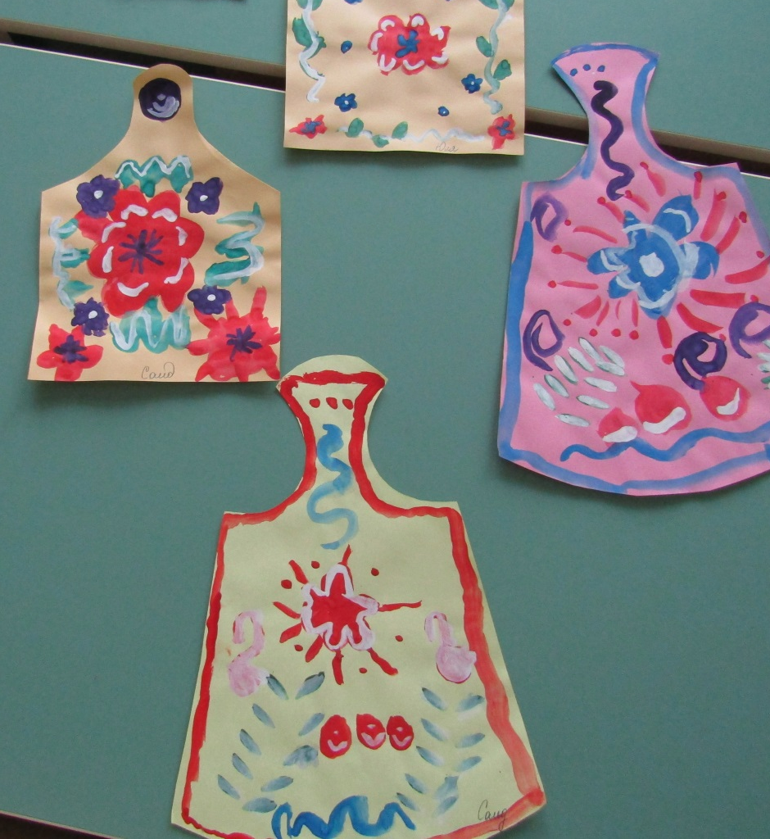
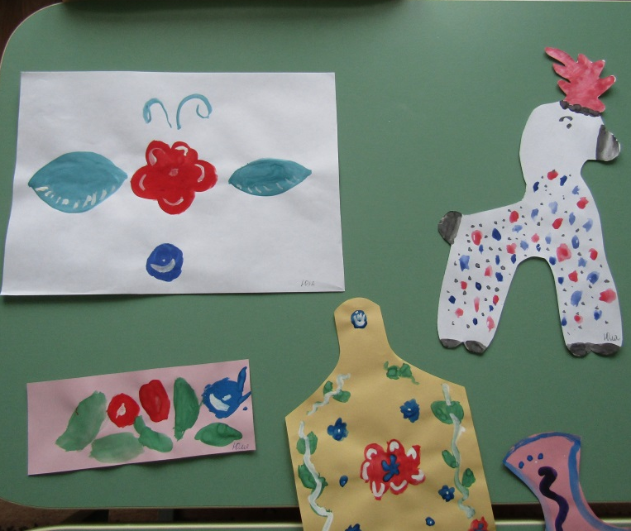
Содержание работы

Slide 8
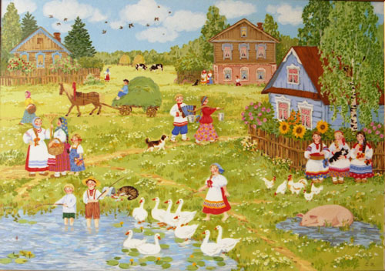
Содержание работы
Деревня

Slide 9
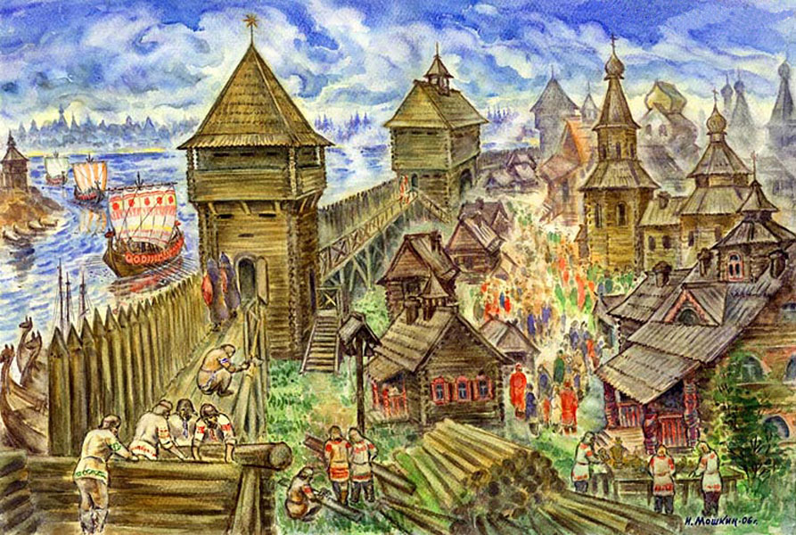
Содержание работы
Древний город

Slide 10
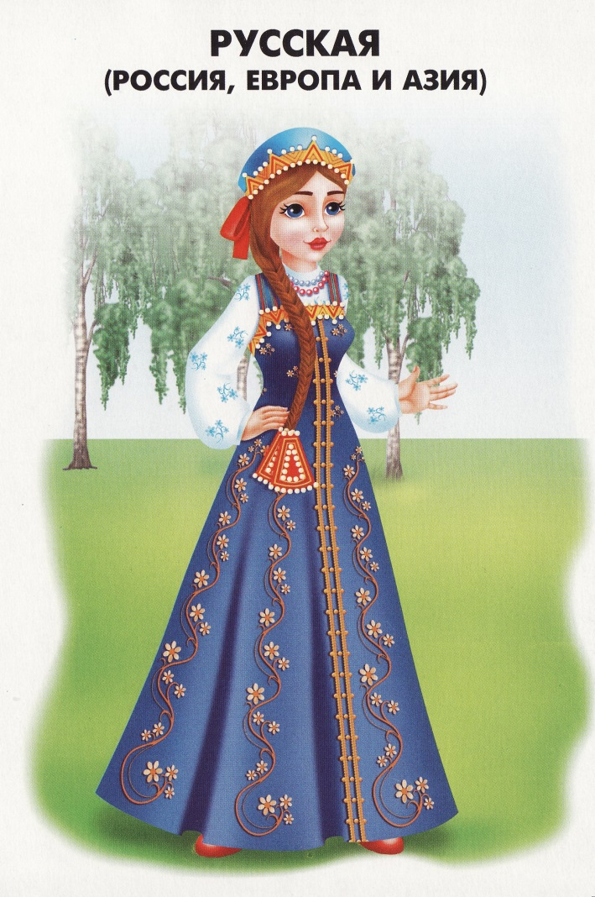
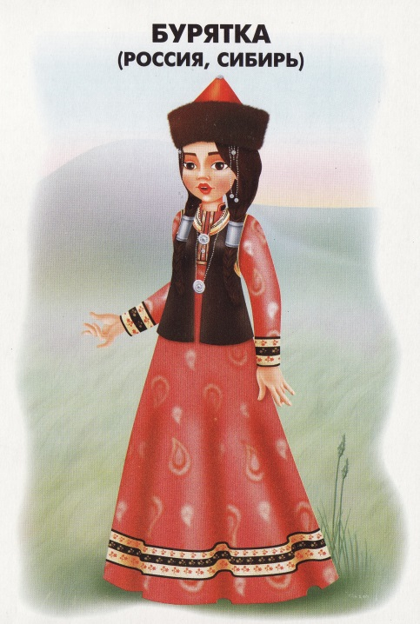
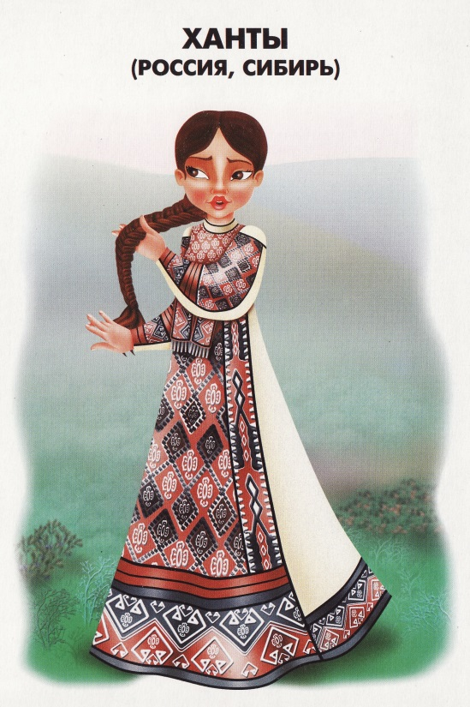
Содержание работы
Народные костюмы

Slide 11
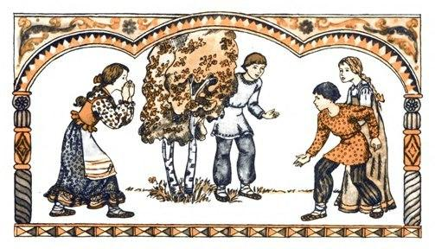
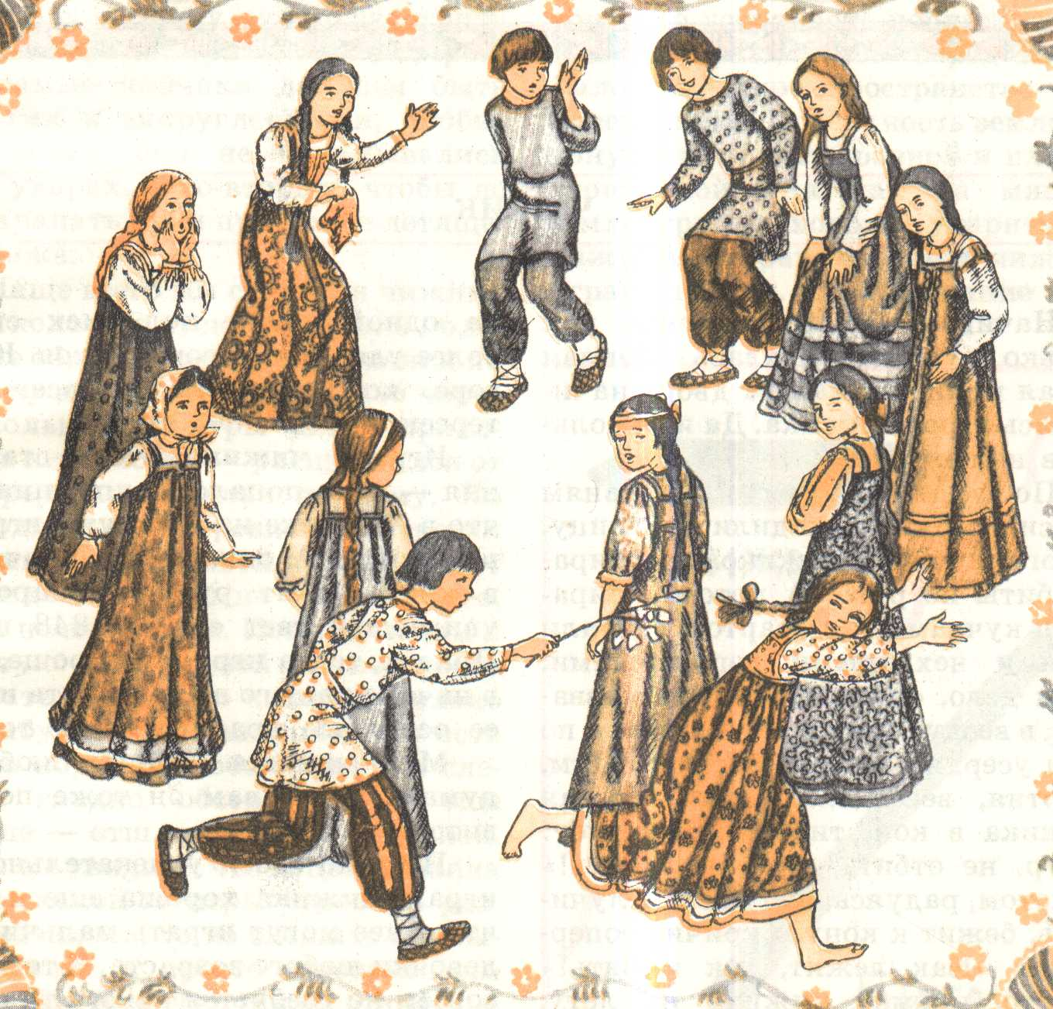
Содержание работы
Народные игры
Гуси - лебеди
Совушка

Slide 12
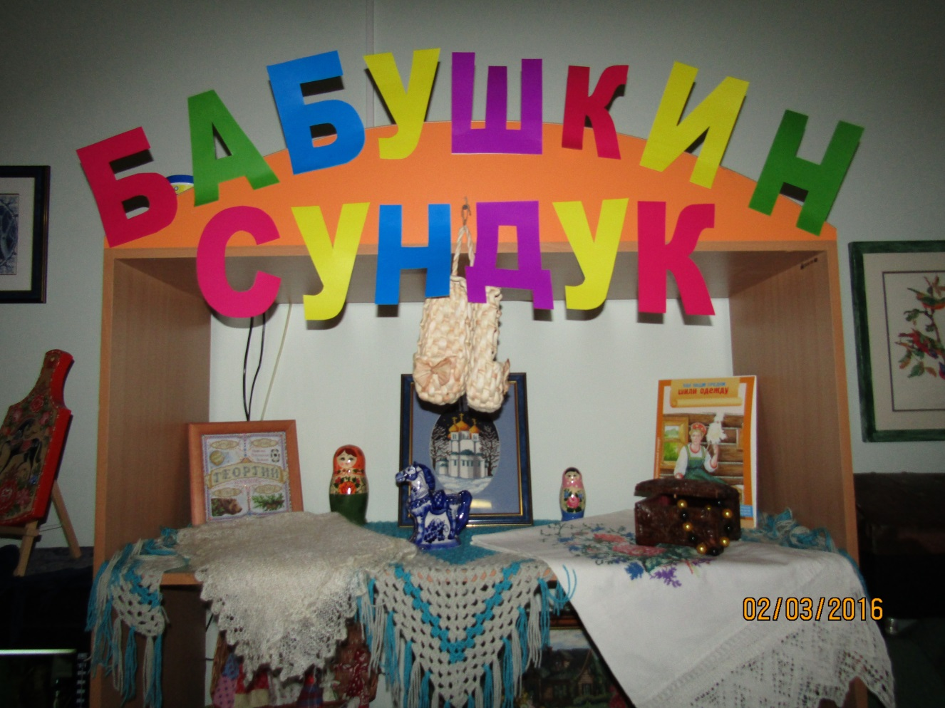
Мини – музей
«Бабушкин сундук»

Slide 13
Мини – музей «Бабушкин сундук»

Slide 14
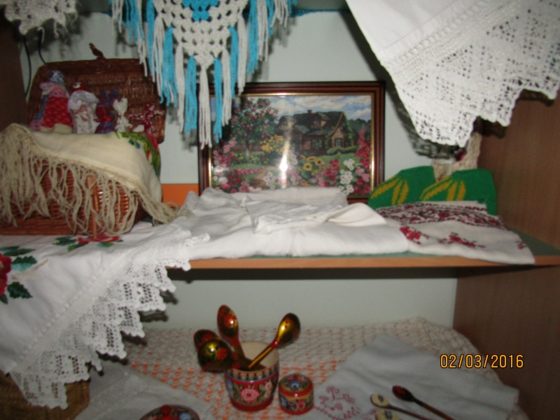
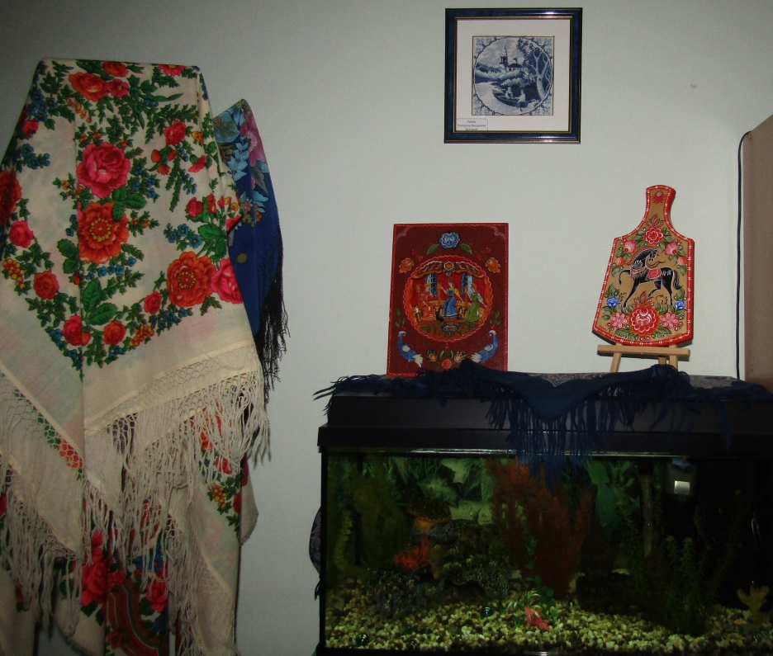
Мини – музей «Бабушкин сундук»

Slide 15
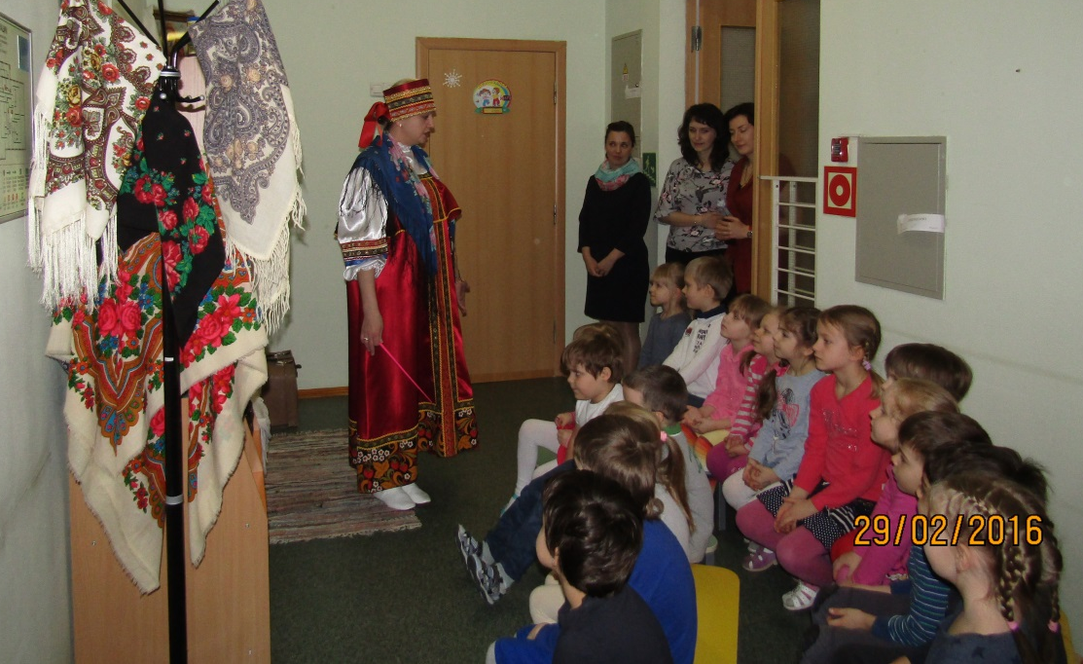
Открытый показ
Приобщение к социокультурным ценностям. Аппликация.
Тема: «Музей. Павловопосадский платок»
29.02.2016г.
Цель: Продолжать знакомить детей с русским народным творчеством; с историей возникновения промысла, его особенности.

Slide 16
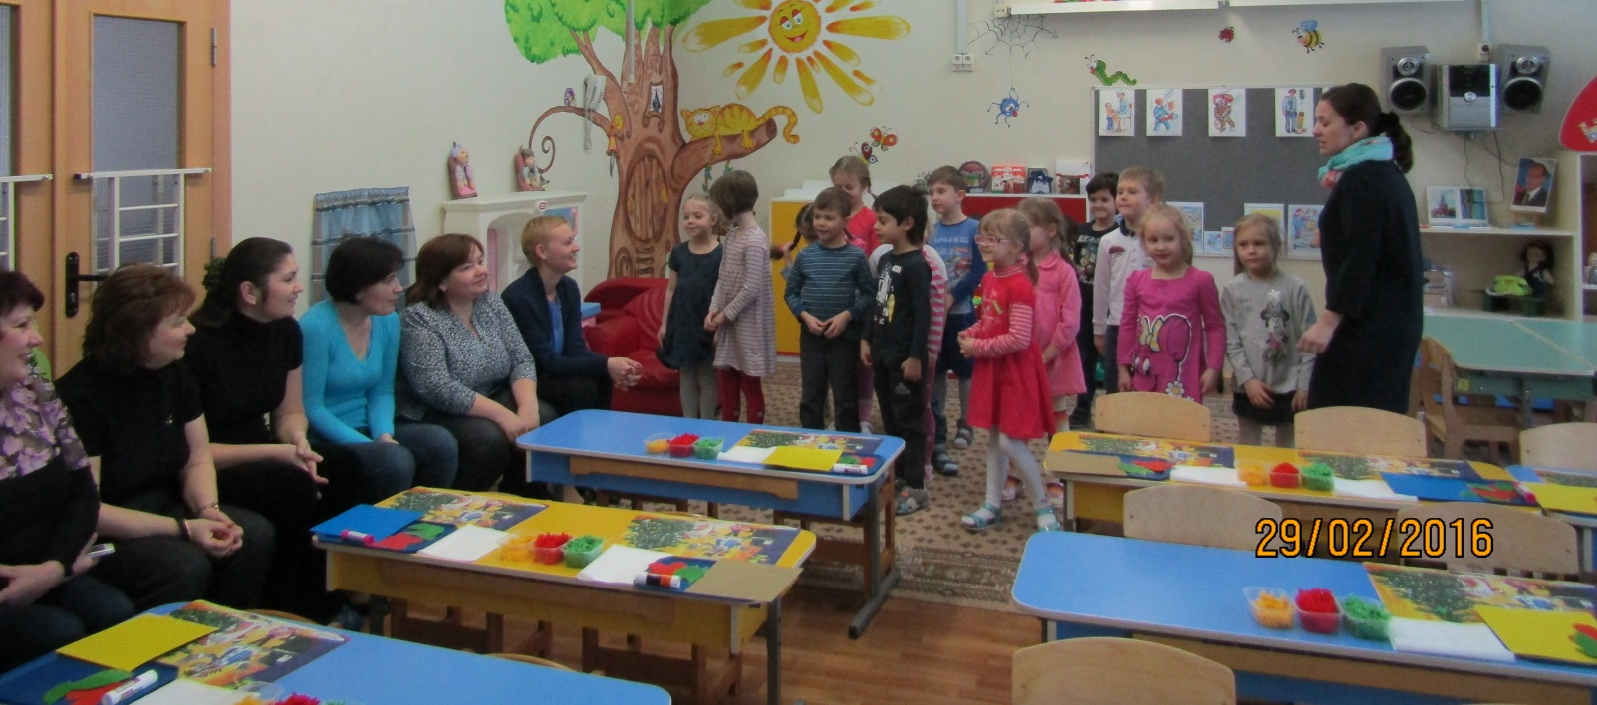
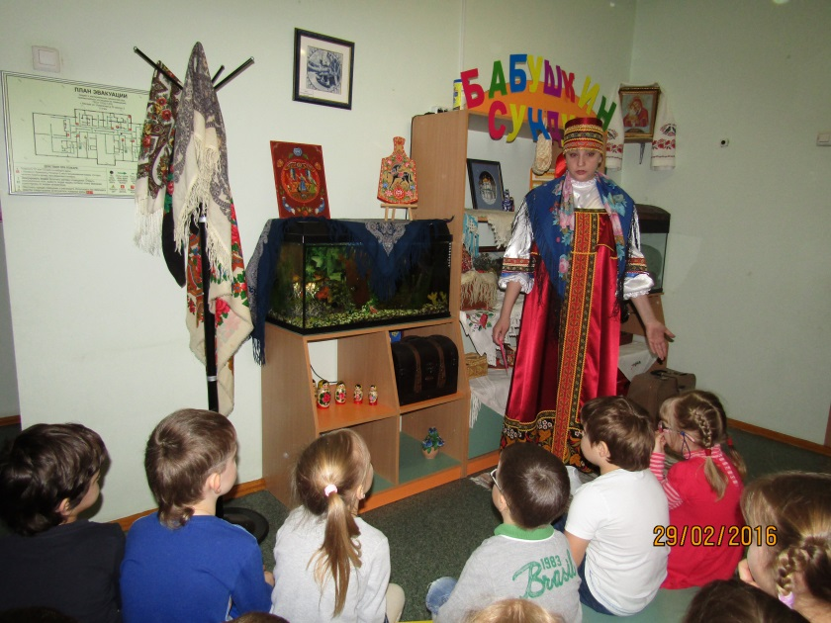

Slide 17
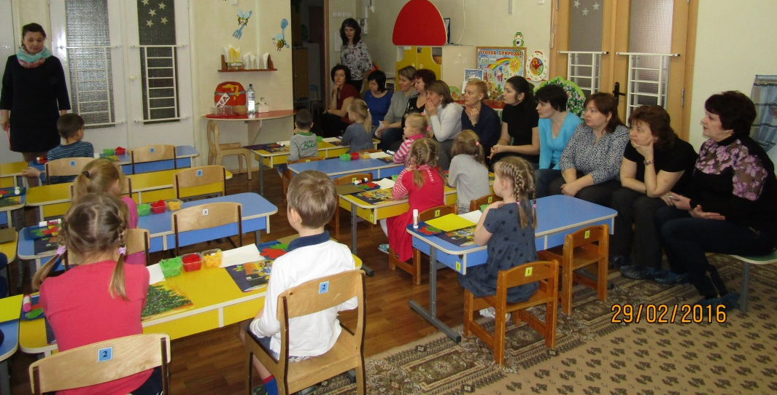
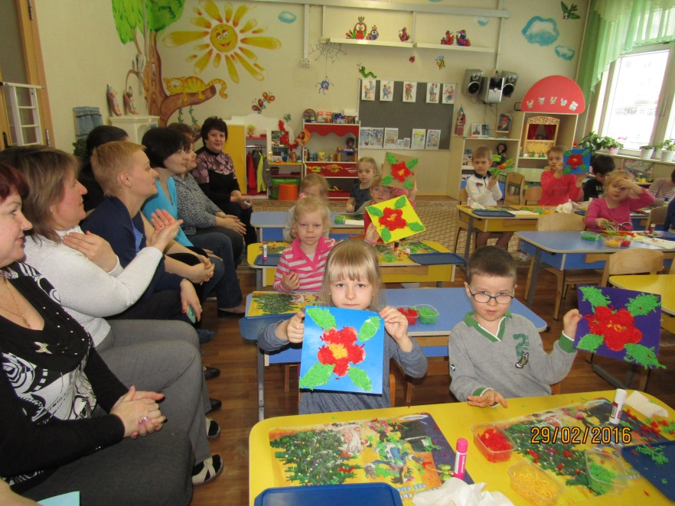

Slide 18
Спасибо за внимание!

